Slide 1


Proyecto Final Ciencia de Datos en Python🐍
“Vuela con nosotros, siempre alto”
Felipe Carlos Escoto Castro
Julio Cordón Cardona Andrés David Cordón Cardona

Slide 2

Introducción
El presente proyecto consiste en la elaboración de una base de datos de aerolineas en SQL y AWS para su interpretación y análisis en Python

Slide 3

Tabla de contenido
01
02
03
04
05
06
Esquema datos
Creación tablas
Conexión AWS
Carga de archivos
Carga tablas SQL
Preguntas de negocio, ETL y Analytics

Slide 4
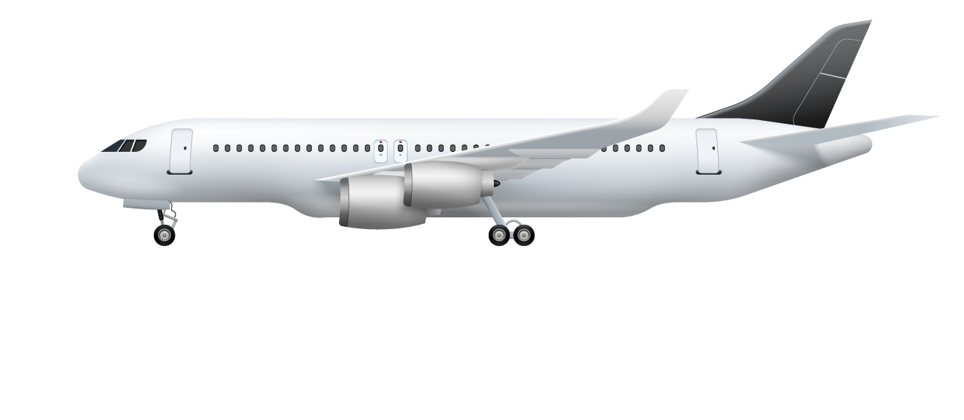
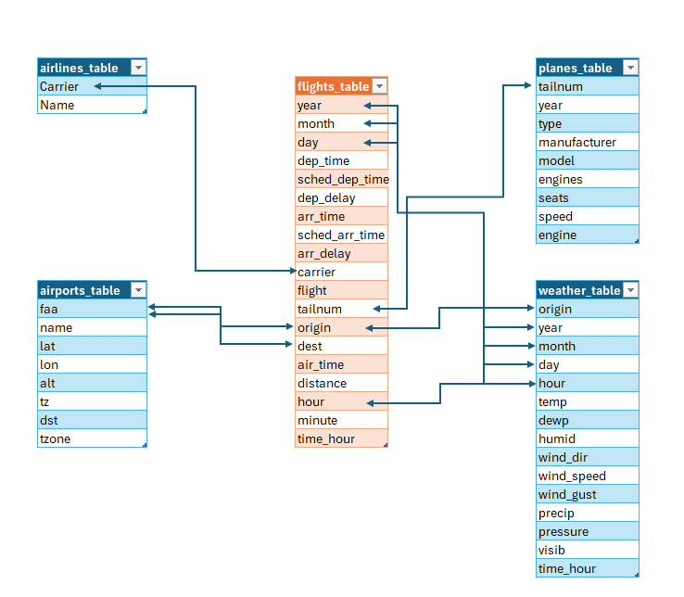
01
Esquema de datos

Slide 5
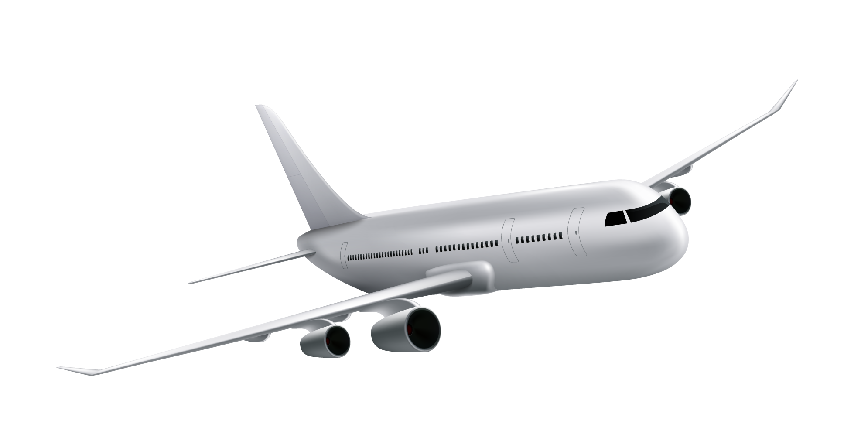
02
Creación de tablas en SQL

Slide 6
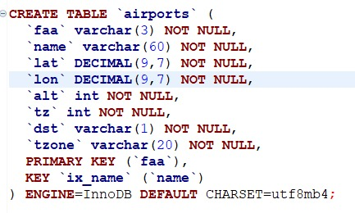
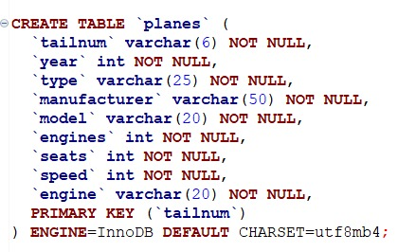
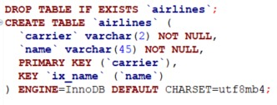

Slide 7
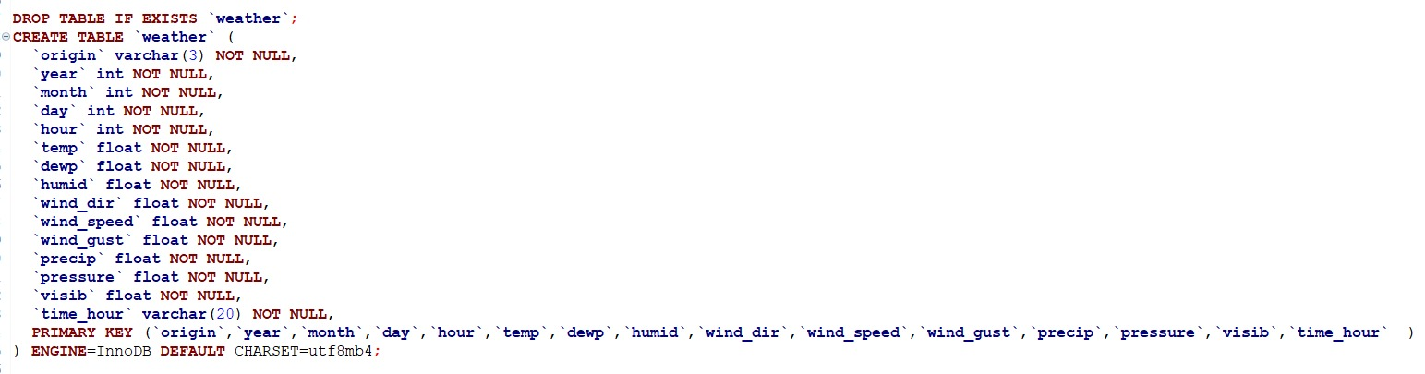
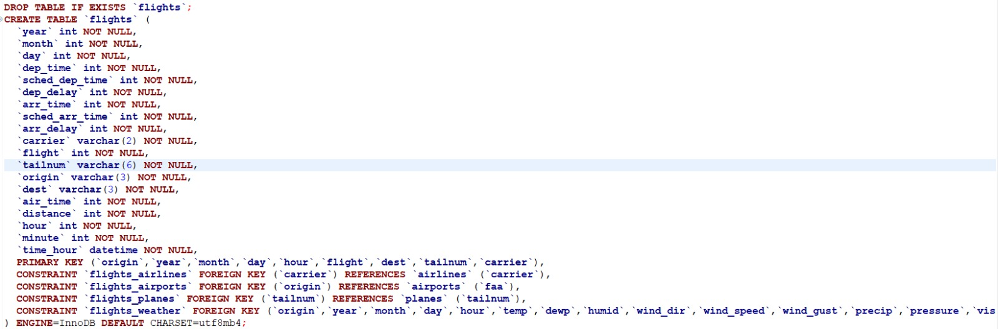

Slide 8

03
Conexión AWS

Slide 9

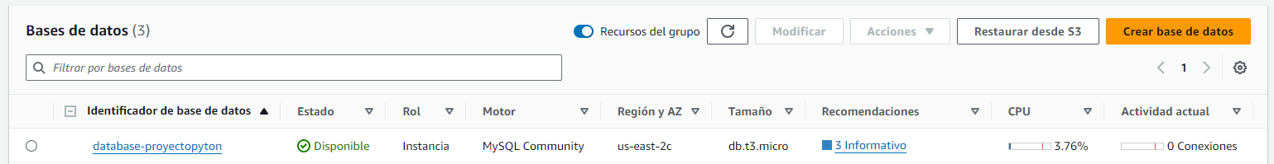
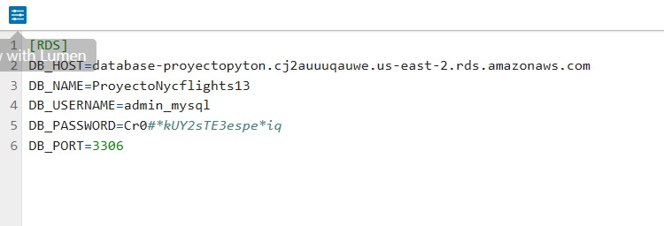
Conexión AWS

Slide 10
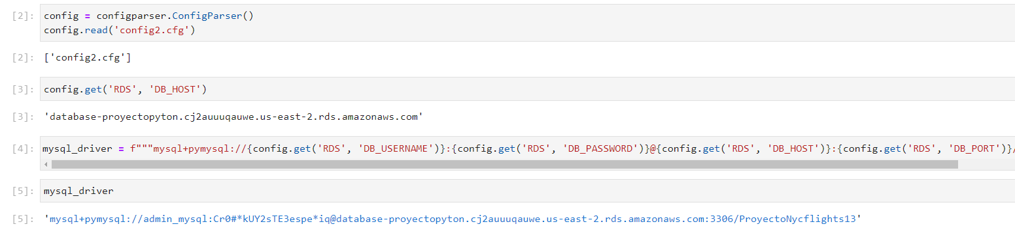
Conexión AWS

Slide 11
04
Carga de archivos CSV

Slide 12
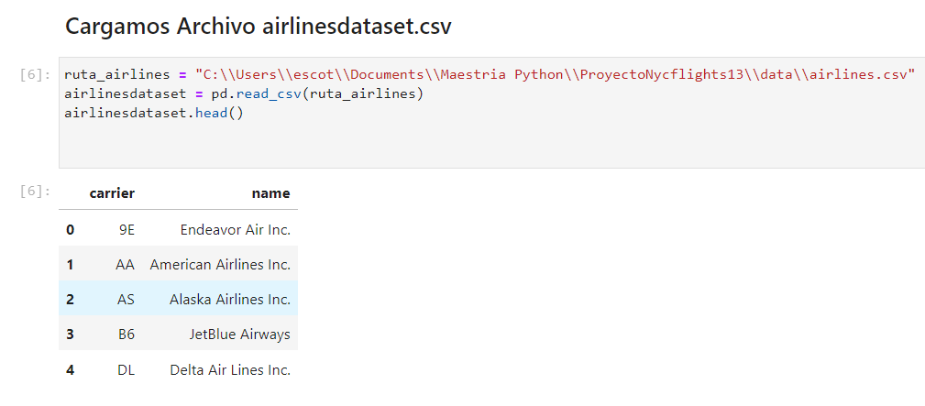
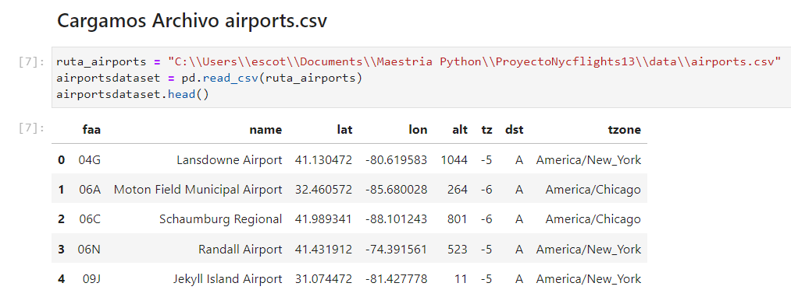
Carga de archivos CSV

Slide 13

05
Carga tablas SQL
Se cargan los datos de los dataset creados anteriormente a las tablas SQL

Slide 14
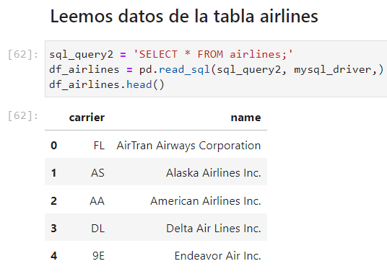
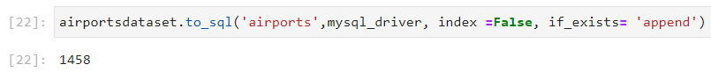
Carga y lectura de datos
Step 2
Visualización de datos utilizando el siguiente código:
Step 1
Carga de datos utilizando el siguiente código:

Slide 15
06
Preguntas de negocio, ETL y Analytics

Slide 16
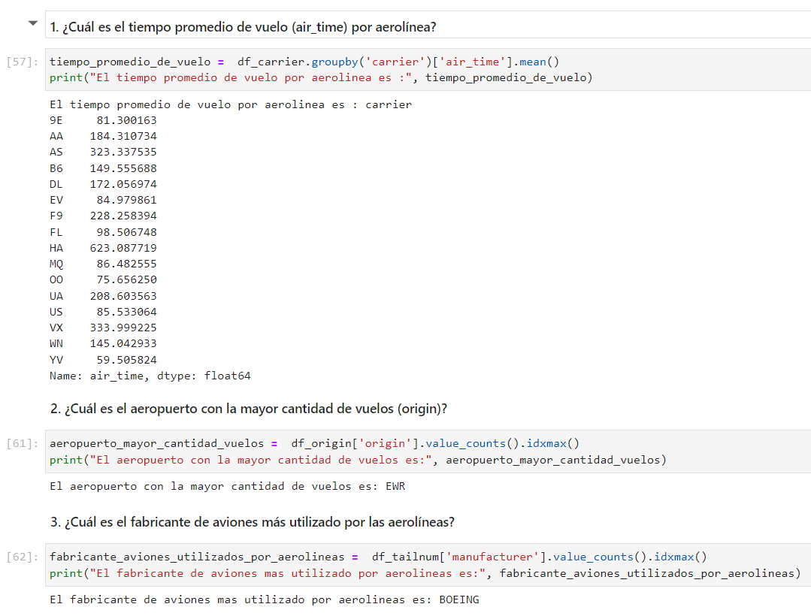
Preguntas de negocio

Slide 17
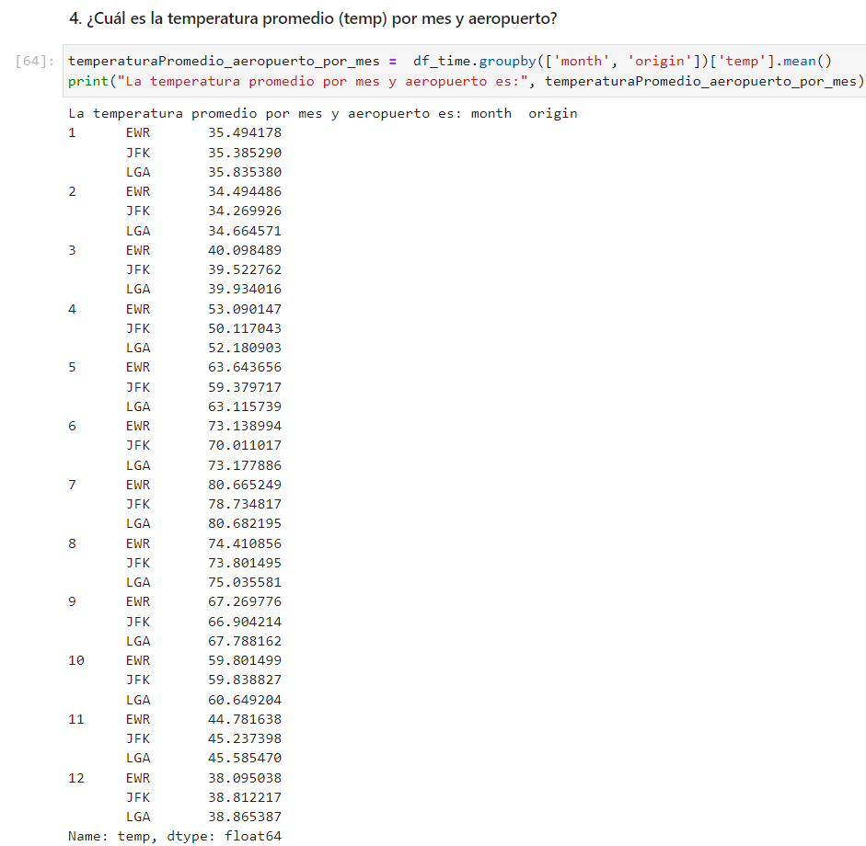
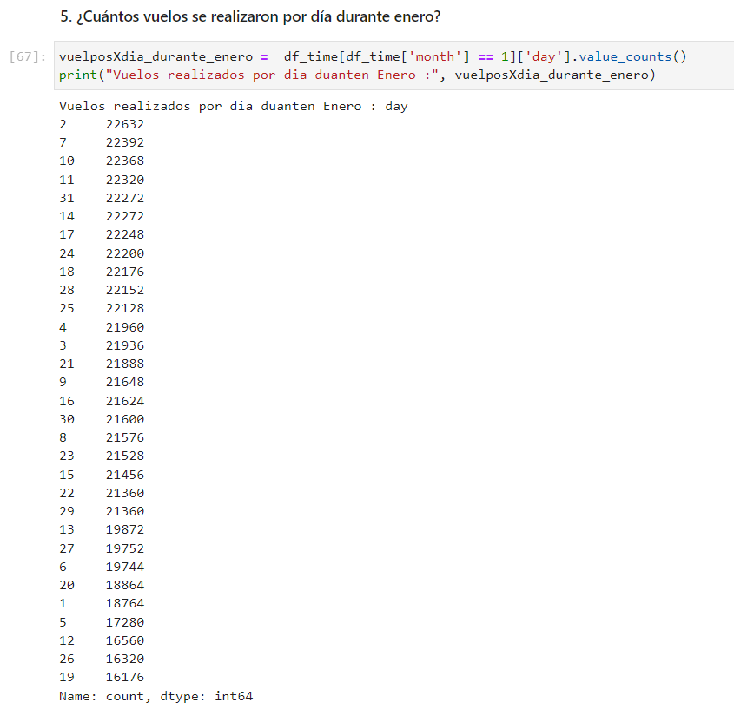
Preguntas de negocio

Slide 18
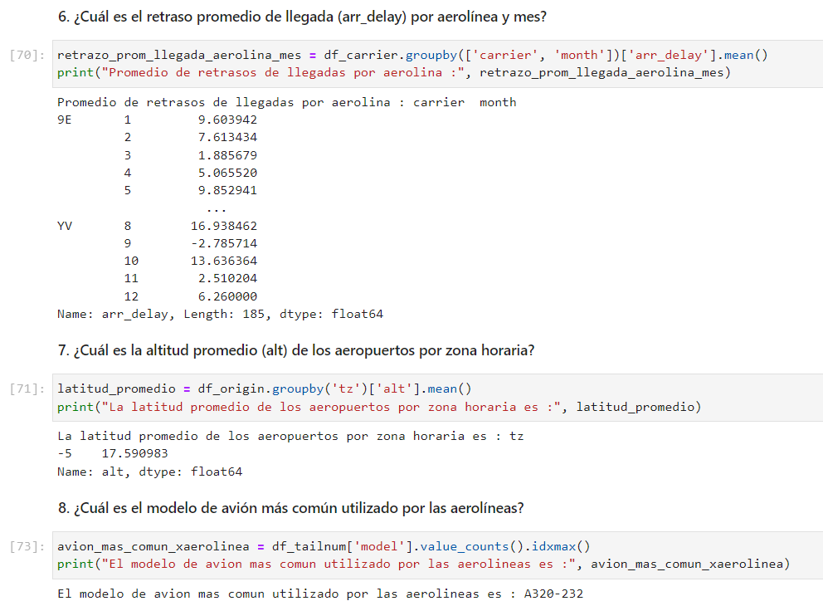
Preguntas de negocio

Slide 19
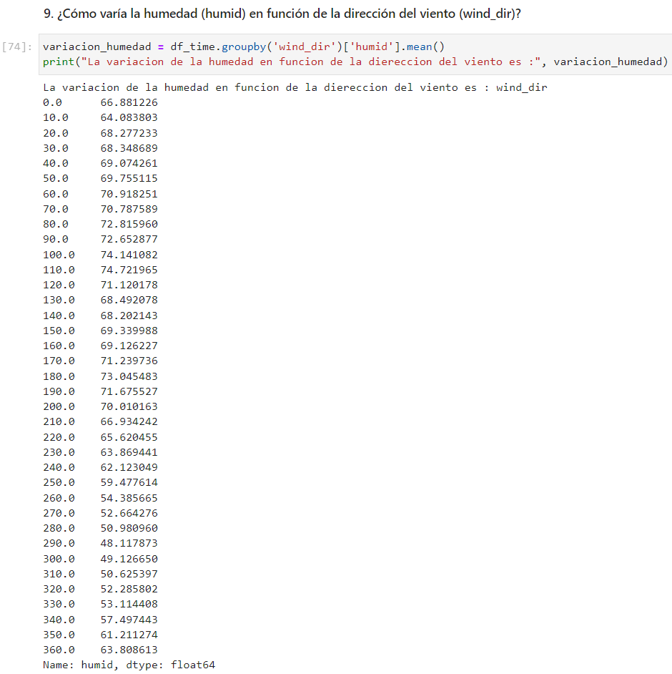
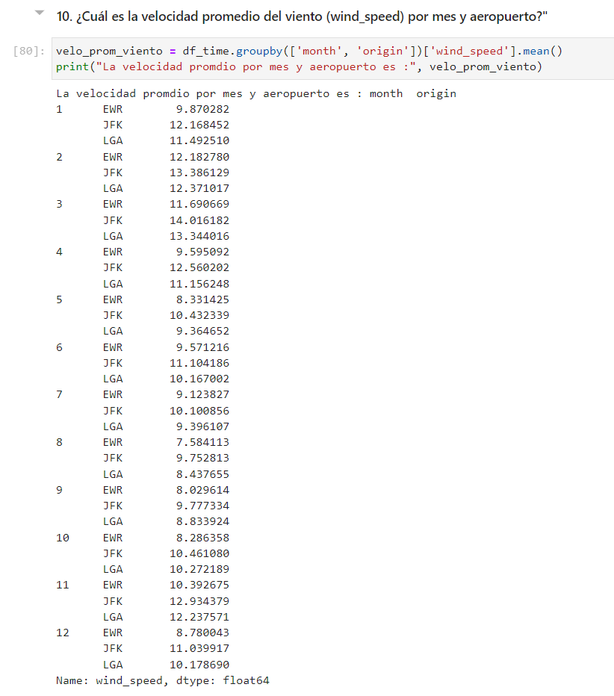
Preguntas de negocio

Slide 20

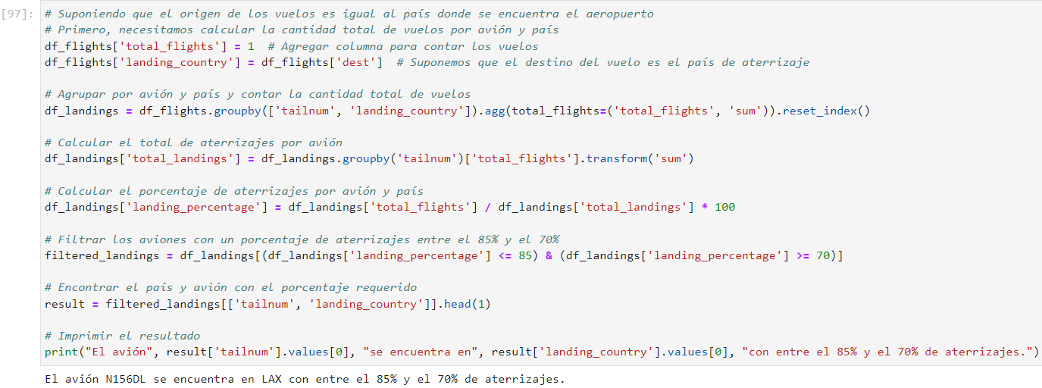
ETL and Analytics
1. ¿En qué país y que avión se encuentra entre el 85% y el 70% de la cantidad de aterrizajes? Proporcione el nombre del país y el nombre del avión.

Slide 21

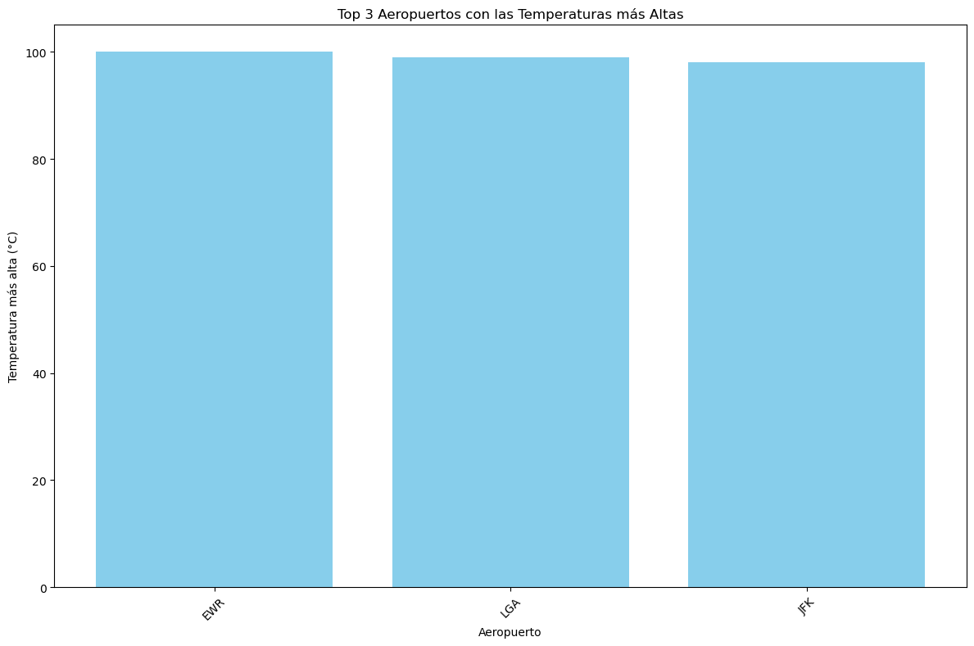
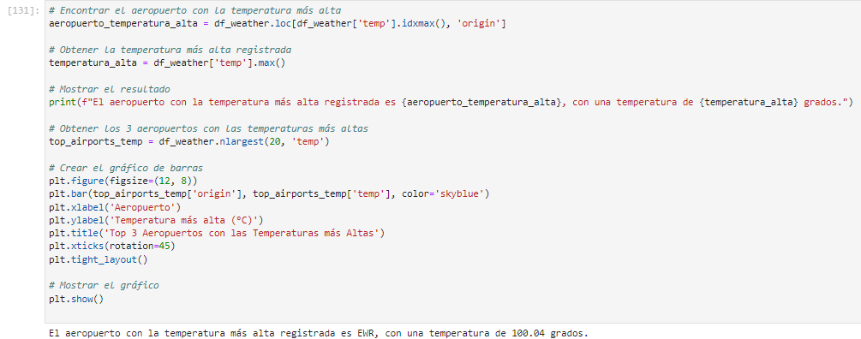
ETL and Analytics
2. ¿Indique cuál es el aeropuerto con la temperatura más alta registrada en los datos?

Slide 22

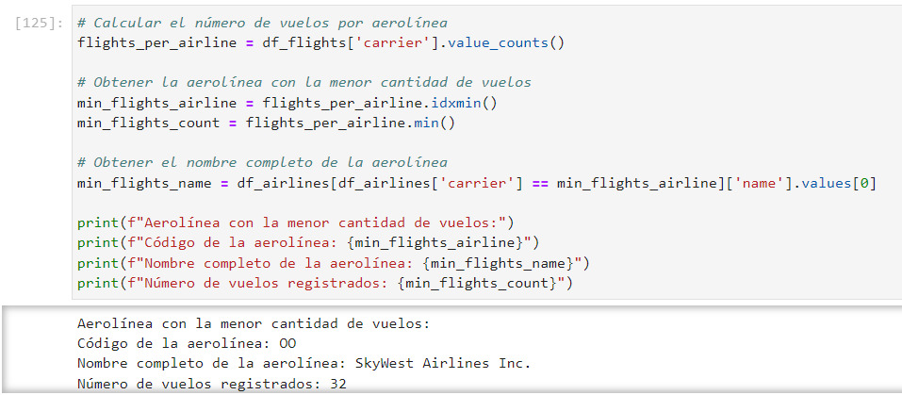
ETL and Analytics
3. ¿Cuál es la aerolínea con la menor cantidad de vuelos registrados, indique cuantos vuelos, el código de la aerolínea, el nombre completo?

Slide 23
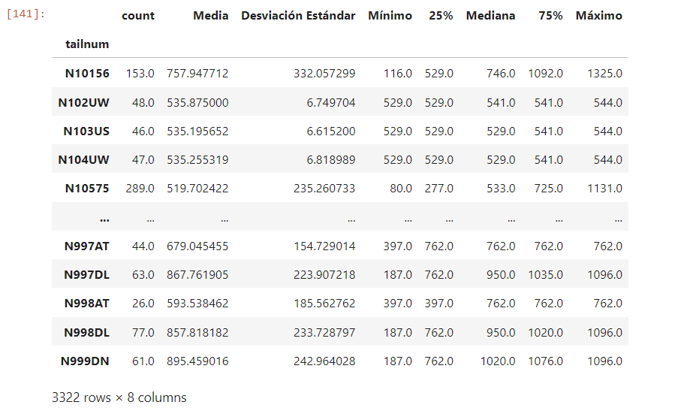
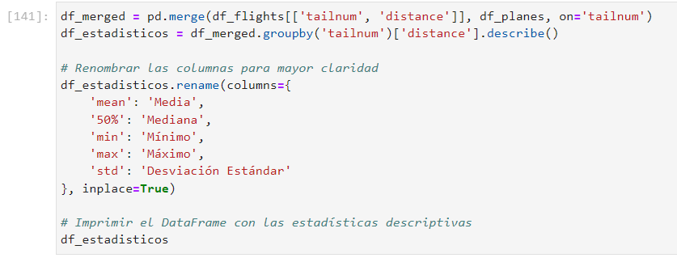
ETL and Analytics
4. Indique la media, median, mínimo, máximo y desviación estándar de las millas recorridas por cada avión, debe mostrar el nombre del avión y la información estadística en columnas adicionales

Slide 24
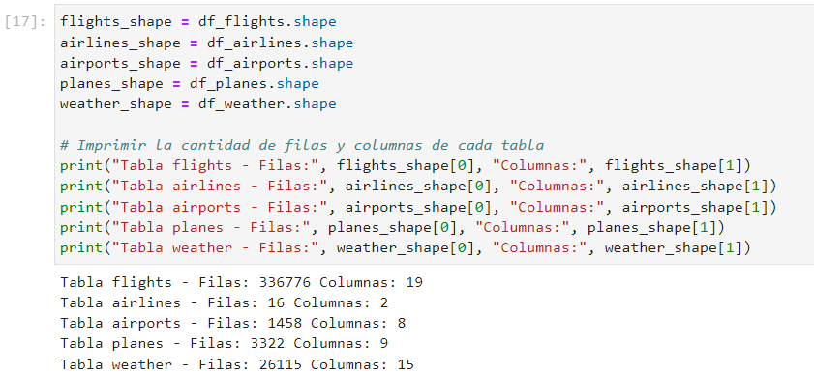
ETL and Analytics
5. Muestre un cubo de información incluyendo la información de todas las tablas proporcionadas.
a) Indique la cantidad de filas y columnas

Slide 25
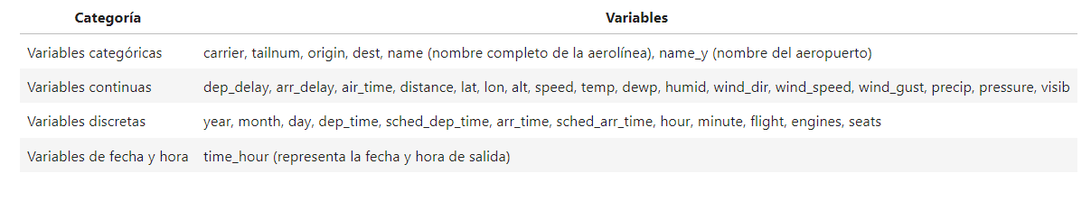
ETL and Analytics
5. Muestre un cubo de información incluyendo la información de todas las tablas proporcionadas.
b) Indique cuantas, y cuáles son las variables categorías, continuas, discretas y de fecha y hora

Slide 26
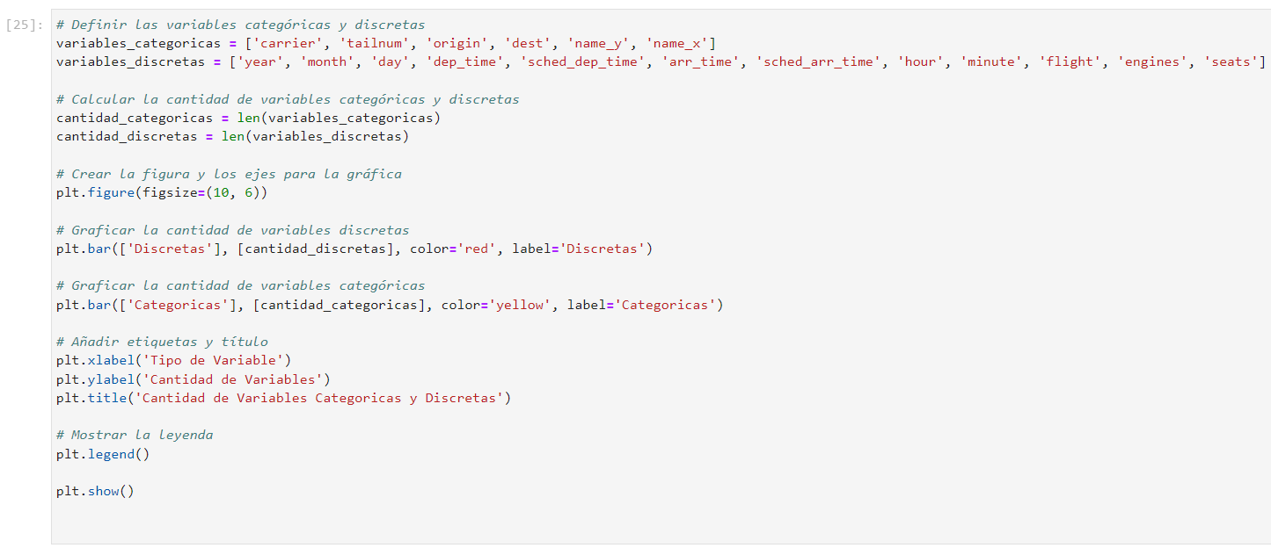
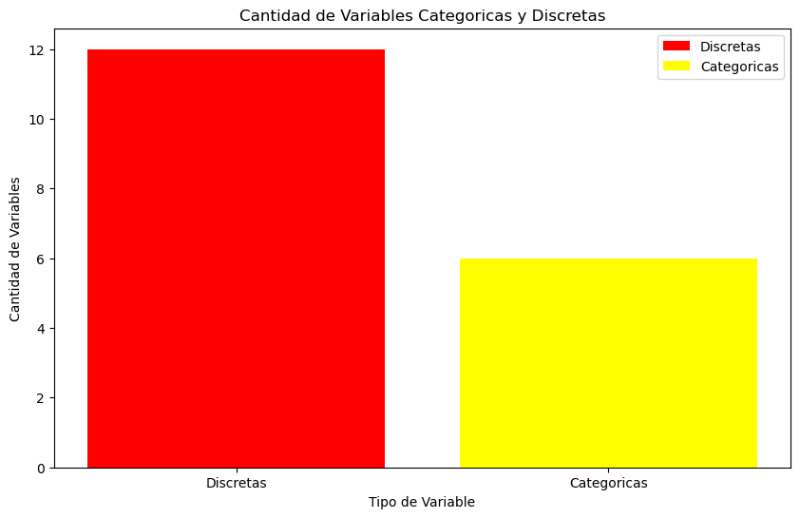
ETL and Analytics
5. Muestre un cubo de información incluyendo la información de todas las tablas proporcionadas.
c) Muestre una gráfica
I) De barras para la cantidad de las variables categóricas y discretas.

Slide 27
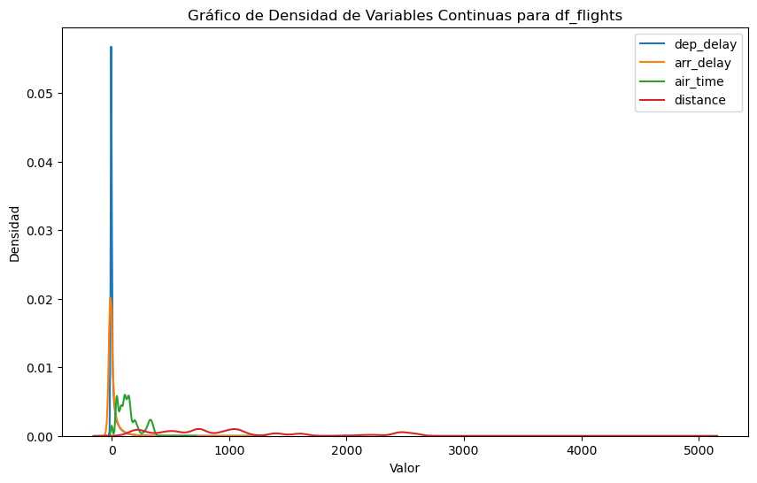
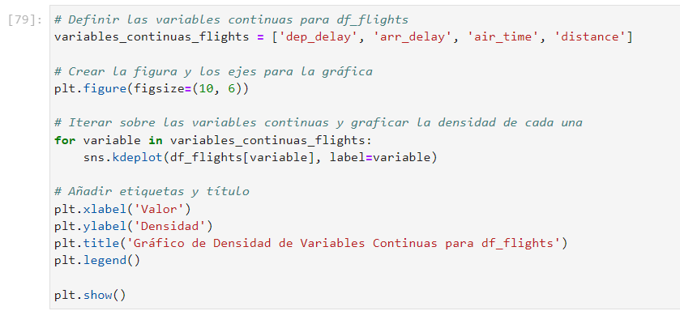
ETL and Analytics
5. Muestre un cubo de información incluyendo la información de todas las tablas proporcionadas.
c) Muestre una gráfica
II) De densidad para las variables continuas

Slide 28
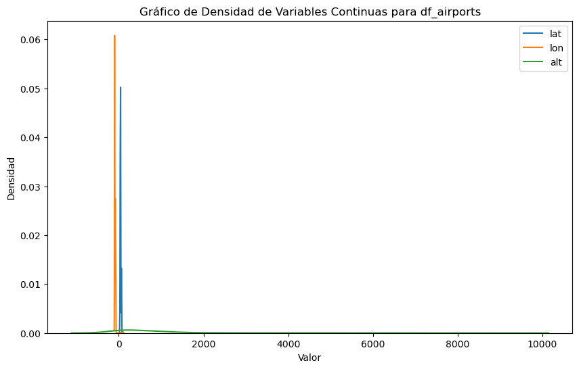
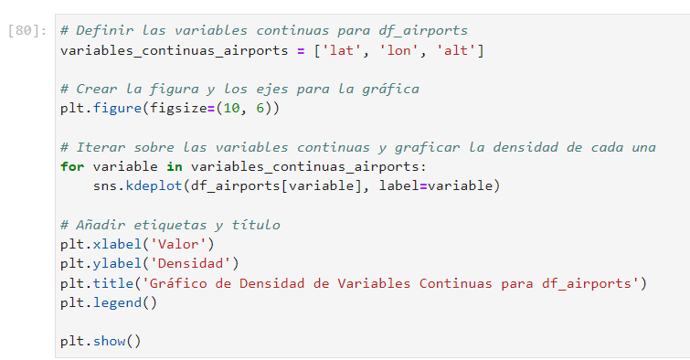
ETL and Analytics
5. Muestre un cubo de información incluyendo la información de todas las tablas proporcionadas.
c) Muestre una gráfica
II) De densidad para las variables continuas

Slide 29
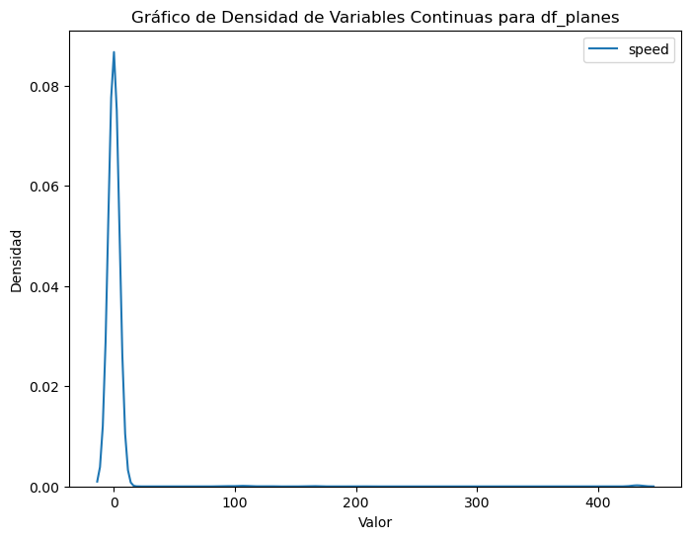
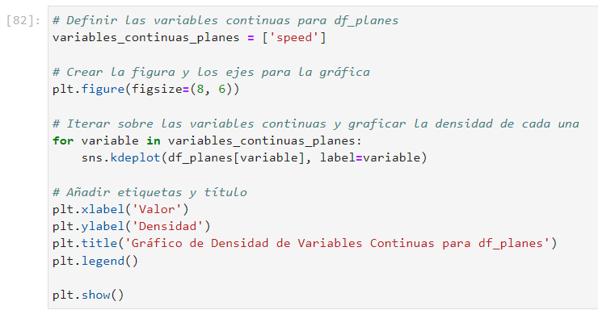
ETL and Analytics
5. Muestre un cubo de información incluyendo la información de todas las tablas proporcionadas.
c) Muestre una gráfica
II) De densidad para las variables continuas

Slide 30
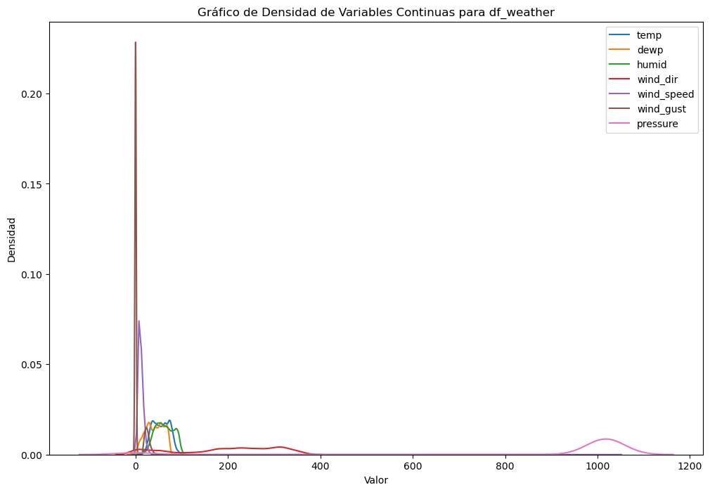
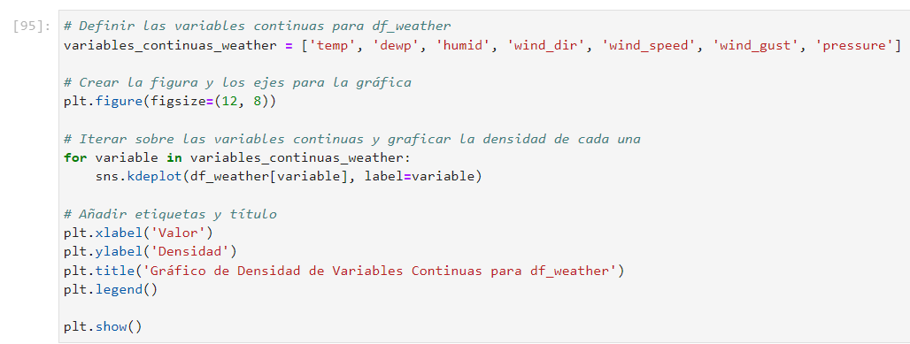
ETL and Analytics
5. Muestre un cubo de información incluyendo la información de todas las tablas proporcionadas.
c) Muestre una gráfica
II) De densidad para las variables continuas

Slide 31
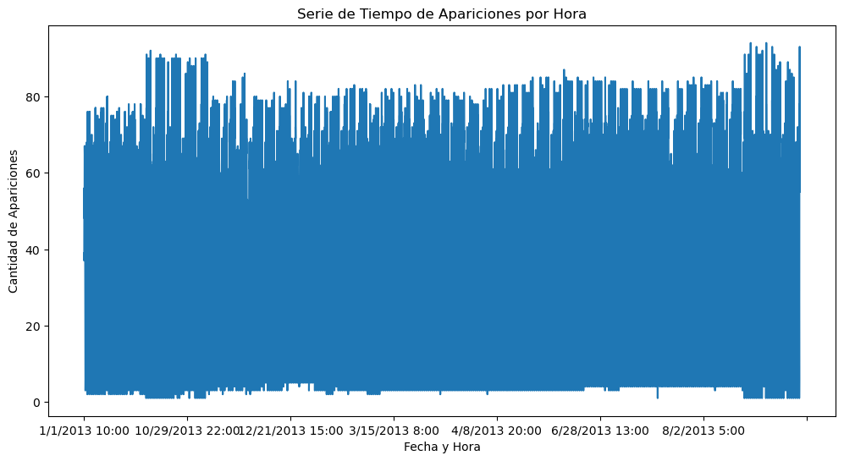
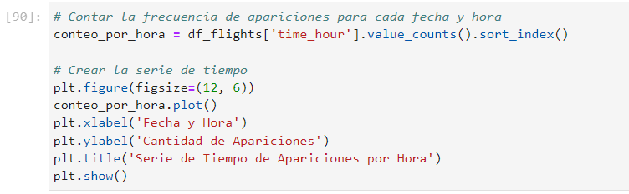
ETL and Analytics
5. Muestre un cubo de información incluyendo la información de todas las tablas proporcionadas.
c) Muestre una gráfica
III) Serie de tiempo con el conteo de apariciones para las de fecha y hora

Slide 32

Thanks!
🐍

